Slide 1
第6章 简单控制系统的设计与参数整定
6.1简单控制系统的结构与组成
指由一个测量变送器、一个控制器、一个控制阀和一个对象所构成的单闭环控制系统。
第1位字母表示被控参数
后续字母表示仪表功能
TC
206
仪表符号标准
TT
LC
后续数字表示仪表序号
第1位数字表示工段号

Slide 2
控制系统原理方框图
干扰
给定值
操作量
被控变量
控制器
执行器
对象
＋
－
测量变送器
载热介质
TC
控制系统工艺流程图
TT
热交换器
冷物料
热物料

Slide 3
6.2简单控制系统设计
1. 过程控制系统方案设计的基本要求
生产过程对过程控制系统的要求可简要归纳为安全性、稳定性和经济性三个方面。
2. 过程控制系统设计的主要内容
过程控制系统设计包括控制系统方案设计、工程设计、工程安装和仪表调校、调节器参数整定等四个主要内容。
其中控制方案设计是控制系统设计的核心。

Slide 4
3. 过程控制系统设计的步骤
1）掌握生产工艺对控制系统的技术要求
2）建立被控过程的数学模型
3）确定控制方案
包括控制方式和系统组成结构的确定，是过程控制系统设计的关键步骤。
4）控制设备选型
5）实验（或仿真）验证
其中最关键的设计是：

Slide 5
6.2.2被控参数与控制变量的选择
6.2.2.1被控参数的选择
被控变量—生产过程中希望借助自动控制保持恒定值（或按一定规律变化）的变量。
合理选择被控变量，关系到生产工艺能否达到稳定操作、保证质量、保证安全等目的。
被控变量的选择依据：
1、根据生产工艺的要求，找出影响生产的关键变量作为被控变量

Slide 6
例1 储槽液位控制系统
工艺要求储槽液位稳定。那么设计的控制系统就应以储槽液位为被控变量。
TT
LC
h

Slide 7
例2 换热器出口温度控制系统
工艺要求出口温度为定值。那么设计的控制系统就应以出口温度为被控变量。
载热介质
TC
TT
热交换器
冷物料
热物料

Slide 8
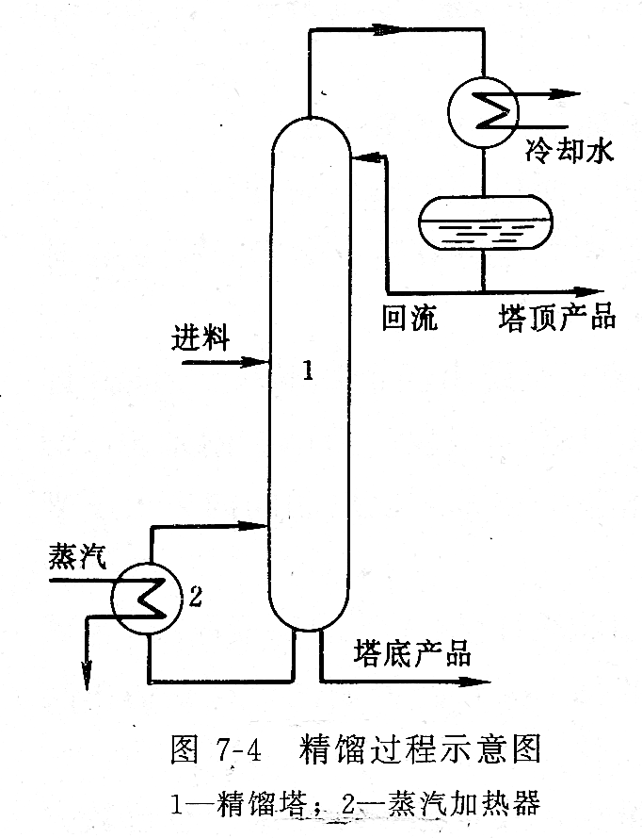
2、当不能用直接工艺参数作为被控变量时，应选择与直接工艺参数有单值函数关系的间接工艺参数作为被控变量。
例3 化工的精馏物纯度控制系统
精馏工艺是利用被分离物中各组分的挥发温度不同，将各组分分离。
如图将苯—甲苯混合液进行分离。
苯
苯—甲苯
甲苯

Slide 9
该精馏塔的工艺要求是要使塔顶（或塔底）馏出物达到规定的纯度。按照被控变量的选择原则1，塔顶（或塔底）馏出物的组分应作为被控变量。
但是，没有合适的仪表在线检测馏出物的纯度，则不能直接作为被控变量。
苯
苯—甲苯
甲苯

Slide 10
只好在与馏出物的纯度有单值关系的工艺参数中，找出合适的变量作为被控变量，进行间接参数控制。
经工艺分析发现，塔内压力和塔内温度都对馏出物纯度有影响。需要对二者进行比较试验，选出一个合适的变量。
苯
苯—甲苯
甲苯

Slide 11
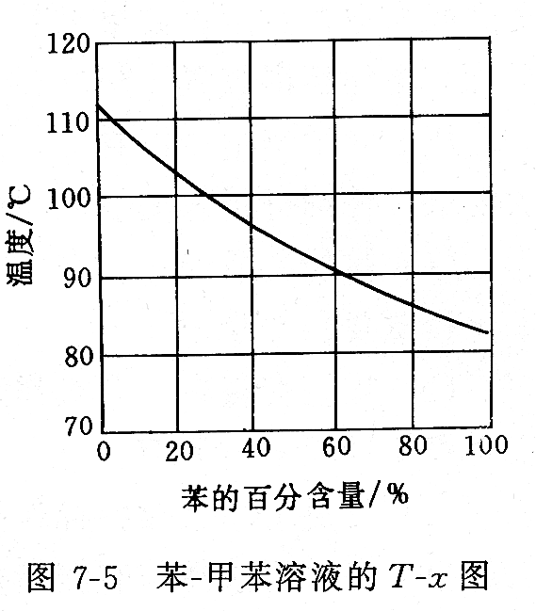
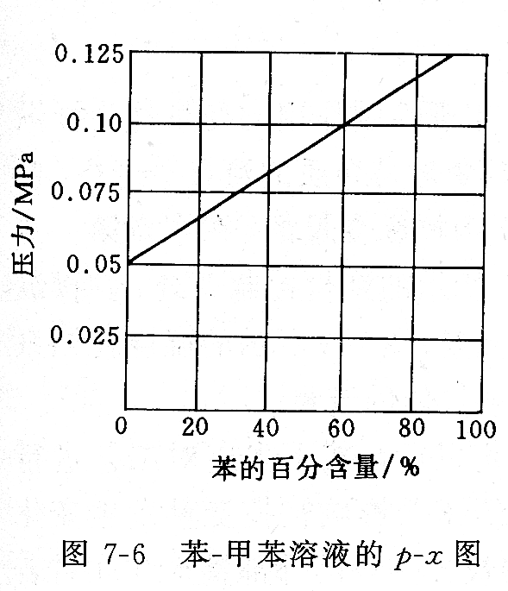
间接控制参数的确定
经试验得出，塔顶馏出物苯的浓度分别与压力和温度有单值对应关系。（塔底馏出物甲苯也一样）从工艺合理性考虑，选择温度作为被控变量。

Slide 12
3、被控变量必须有足够大的灵敏度
被控变量必须灵敏，容易被测量。
4、选择被控变量时，必须考虑工艺合理性
上例中，选择塔内温度作被控变量，就是考虑了工艺上，塔内压力是最佳分离效率控制系统的被控变量。
上例中，若塔顶、塔底的产品纯度都分别设置温控系统，会相互干扰，存在关联。因此，若采用简单控制系统，只能设置一个温控系统，保证塔顶或塔底一端的产品质量。

Slide 13
6.2.2.2控制变量选择
把用来克服干扰对被控变量的影响，实现控制作用的变量称为控制变量或操纵变量。最常见的操纵变量是介质的流量，也有以转速、电压等作为操纵变量的。
TT
LC
h

Slide 14
控制变量的确定
被控变量选定以后，应对工艺进行分析，找出所有影响被控变量的因素。在这些变量中，有些是可控的，有些是不可控的。
在诸多影响被控变量的因素中选择一个对被控变量影响显著且便于控制的变量，作为控制变量；
其它未被选中的因素则视为系统的干扰。
影响变量
被控变量

Slide 15
对象特性对控制品质影响的分析：
1．过程（通道）静态特性对控制品质的影响
如图所示为单回路控制系统的等效框图。
F(s)
G_{f}(s)
X(s)
＋
G_{c}(s)
G_{o}(s)
Y(s)
＋
＋
－
G_{c}(s) —控制器的传递函数；
G_{o}(s) —广义控制通道（包括执行器和变送器）的传递函数；
G_{f}(s) —扰动通道的传递函数。

Slide 16
被控参数y(t)受到设定信号x(t)和干扰信号f(t)的共同影响：
干扰通道
控制通道
F(s)
G_{f}(s)
X(s)
＋
G_{c}(s)
G_{o}(s)
Y(s)
＋
＋
－

Slide 17
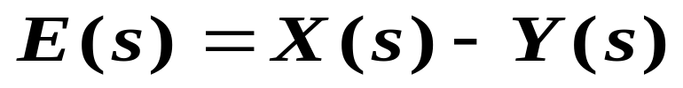
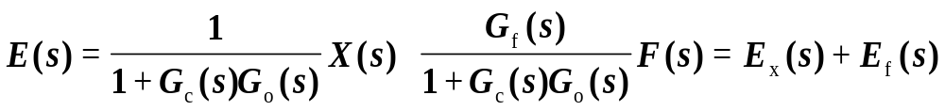
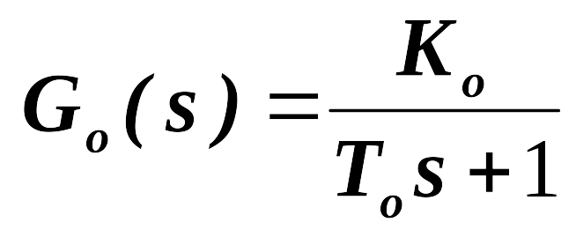
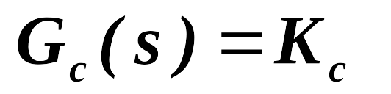
将
代入系统偏差公式中：
可见，控制通道偏差和干扰通道偏差的传函分母是一样的。将G_{c}(s)、 G_{o}(s)代入：

Slide 18
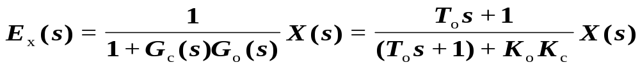
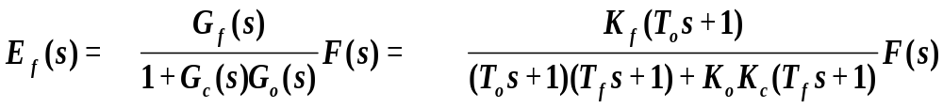
K₀越大，控制作用越强，稳态误差越小；
K_{f}越大，干扰作用越强，稳态误差越大。

Slide 19
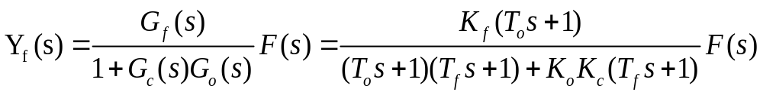
2．过程（通道）动态特性对控制品质的影响
1）干扰通道动态特性对控制品质的影响
干扰通道的惯性因子（T_{f} s+1）使干扰作用的影响缓慢。
T_{f} 越大，干扰对被控变量的影响越缓慢，越有利于控制。

Slide 20
2）控制通道动态特性对控制品质的影响
控制通道G₀₁的时间常数T₀₁增大，使控制速度变慢，最大偏差增大。
G₀₂是控制、干扰共用通道，T₀₂不影响最大偏差
y
y_{k}(t)
y₂(t)
y₁(t)
t
f
G_{F}
e
r
G_{C}
G_{V}
G_{O1}
G_{O2}
y
G_{m}

Slide 21
控制通道G₀₁的纯滞后 ，使控制作用滞后τ₀₁到达，造成控制偏差增大。
G₀₂是控制、干扰共用通道， 干扰作用滞后τ₀₂产生，但控制作用再滞后τ₀₂到达，同样造成控制偏差增大。
y
y_{k}(t)
y₂(t)
y₁(t)
t
τ₀₁
y
y_{k}(t)
y₂(t)
y₁(t)
f
τ₀₂
2τ₀₂
t
G_{F}
r
e
G_{C}
G_{V}
G_{O1}
G_{O2}
y
G_{m}

Slide 22
因此，控制通道时间常数T₀ 小一些好。表明控制变量对被控变量的影响迅速，有利于控制。
控制通道纯滞后τ₀越小越好。 τ₀会使控制时间延长、最大偏差增大。

Slide 23
例1中，影响储槽液位的主要因素有：液体流入量和。这两个变量影响力相当，显然，液体流出量可控。故选液体流出量作为控制变量。
Q_{i}
TT
LC
h
Q_{o}

Slide 24
例2中，影响出口温度的主要因素有：载热介质温度、载热介质流量、冷物料温度、冷物料流量等。显然，载热介质流量影响力最大且可控。故选载热介质流量作为控制变量。
T_{r}
Q_{r}
载热介质
TC
T_{i}
TT
热交换器
Q_{i}
冷物料
热物料

Slide 25
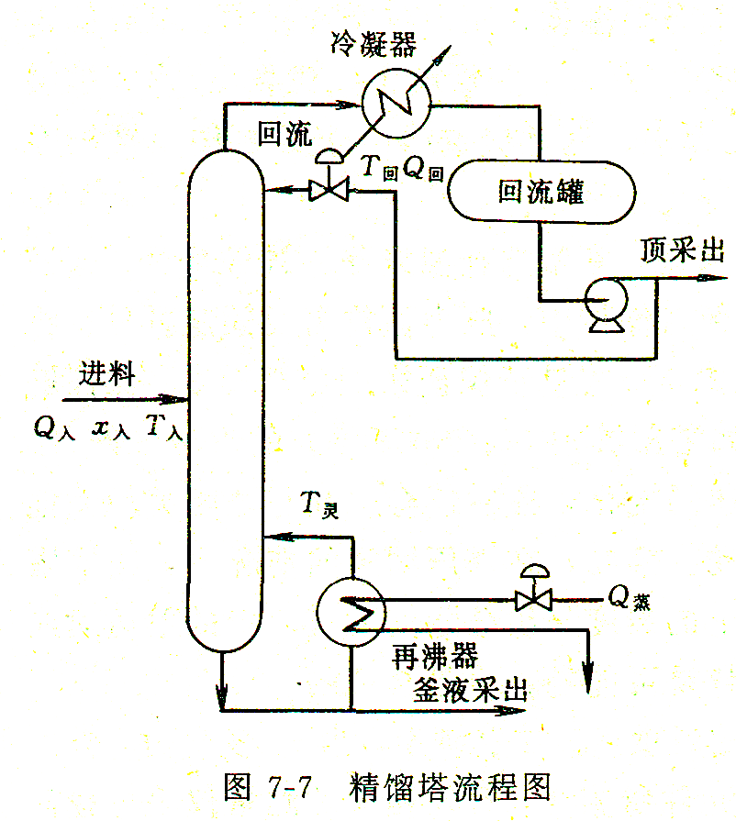
例3中，若选择提馏段某块塔板（灵敏板）的温度作为被控变量。那么，影响灵敏板温度T_{灵}的因素主要有：
进料的流量（Q_{入}）、
进料的成分（ x_{入}）、
进料的温度（T_{入}），
回流的流量（Q_{回}）、
回流的温度（T_{回}），
加热蒸汽流量（Q_{蒸}）、冷凝器冷却温度等。
TT

Slide 26
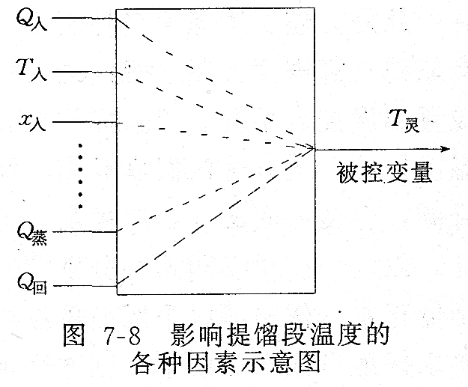
这些影响因素分为可控的和不可控的两大类：
回流量和蒸汽流量为可控因素
其它基本为不可控因素
TT

Slide 27
在两个可控因素中，选蒸汽流量为操纵变量。
因为：
1、蒸汽流量对提馏段温度影响比回流量对提馏段温度影响更迅速、更显著。
2、从节能角度来讲，控制蒸汽流量比控制回流量消耗的能量要小。
TT

Slide 28
6.2.3检测环节、执行器及调节器正负作用选择
6.2.3.1传感器、变送器选择
1．按照生产过程的工艺要求，首先确定传感器与变送器合适的测量范围（量程）与精度等级。
2．测量仪表反应慢，会造成测量失真。应尽可能选择时间常数小的传感器、变送器。
x(t)
y(t)
x(t)
y(t)
O
t
O
T_{m}
T_{m}
t

Slide 29
3．合理选择检测点，避免测量造成对象纯滞后τ₀
pHC
贮酸槽
LT
LC
pHT
图6.15 pH值控制系统图
中和槽
l₀
4．测量信号的处理
测量信号的校正与补偿、测量噪声的抑制、测量信号的线性化处理。

Slide 30
6.2.3.2执行器的选择
1．调节阀工作区间的选择
正常工况下，调节阀的开度应在15%～85%区间。据此原则计算、确定控制阀的口径尺寸。
2．调节阀的流量特性选择
按补偿对象特性的原则选取。
3．调节阀的气开、气关作用方式选择
按控制信号中断时，保证生产设备安全的原则确定。

Slide 31
6.2.3.3调节器正反作用的选择
负反馈控制系统的控制作用对被控变量的影响应与干扰作用对被控变量的影响相反，才能使被控变量值回复到给定值。为了保证负反馈，必须正确选择调节器的正反作用。
干扰
给定值
操作量
被控变量
控制器
执行器
对象
＋
－
测量变送器

Slide 32
为了说明选择方法，先定义作用方向：
当某个环节的输入增加时，其输出也增加，称该环节为“正作用”；反之，称为“反作用” 。
按此定义：
变送器都是正作用
气开阀是正作用，气关阀是反作用
被控对象有的正作用，有的反作用
控制器作用方向以测量输入与输出的关系定义：
正作用：测量值–给定值
反作用：给定值–测量值

Slide 33
控制系统中，各个环节的作用方向组合不当的话，会使系统构成正反馈，不但不能起控制作用，反而会破坏生产过程的稳定。
因为执行器和对象有正、反作用，为了保证控制系统负反馈，调节器必须有正、反作用之调整。
干扰
给定值
偏差
被调参数
控制器
执行器
对象
＋
—
反作用
正作用
正作用
测量值
变送器
正作用

Slide 34
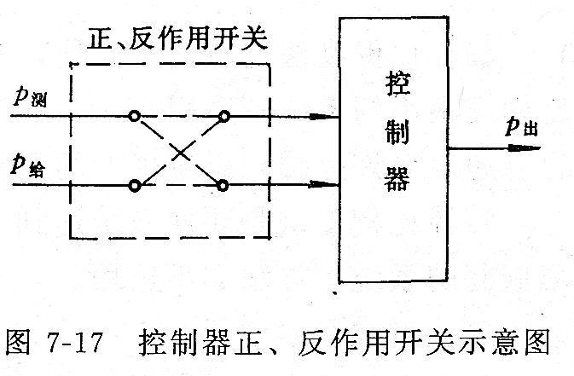
调节器正反作用的确定原则：保证系统构成负反馈
简单的判定方法：闭合回路中有奇数个反作用环节。
干扰
给定值
偏差
被调参数
控制器
执行器
对象
－
＋
正作用
反作用
正作用
测量值
变送器
正作用

Slide 35
例：储槽液位控制系统
正
反
LC
正
LT
M
正
出料
负反馈验证：
设某时刻进料量↑→液位↑→LC输入↑
→LC输出↑→阀开大→出料量↑→液位↓

Slide 36
6.3调节规律对控制品质的影响与调节规律选择
确定调节系统的方案时，要根据对象的特性和工艺要求，选择合适的调节规律，使组成的调节系统满足预期的品质指标。
调节器的调节规律，即它的输出量与输入量（偏差值）之间的函数关系。
P = f ( e )
调节器的作用是根据偏差，按规定的调节规律产生输出信号，推动执行机构，对生产过程进行调节。

Slide 37
6.3.1调节规律对控制品质影响的分析
要正确地选择调节规律，首先必须理解各种调节规律对控制品质的影响。
最简单的调节规律是位式调节规律。
根据偏差 e 的正、负，调节器输出只有两个位置：0或100%。
位式调节下，被控参数不能稳定在给定值上。要获得平稳的高精度的调节，必须采用连续调节规律。
调节器输出
100%
0 e
两位式调节的特性

Slide 38
要使控制过程平稳准确，必须使用输出值能连续变化的调节器，采用比例，微分、积分等算法进行调节。
6.3.1.1比例（P）调节对系统控制品质的影响
比例调节器输出变化u (t) 随输入偏差e (t)成比例关系：
P—比例度。

Slide 39
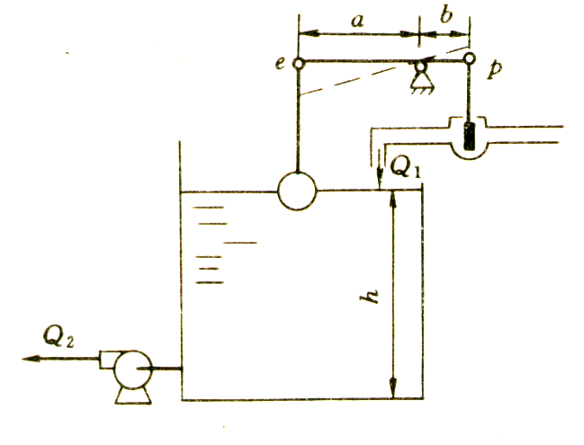


例 自力式水位比例控制系统
浮球为水位传感器，杠杆为控制器，活塞阀为执行器。如果某时刻Q₂加大，造成水位下降，则浮球带动活塞提高，使Q₁加大阻止水位下降。
杠杆a、b之比例关系，决定调节作用强弱。
u
如果e = 0，则活塞无法提高，Q₁无法加大，调节无法进行。

Slide 40
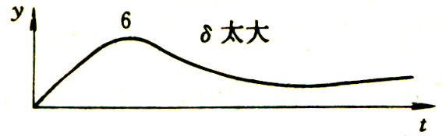
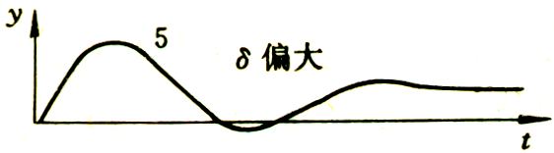
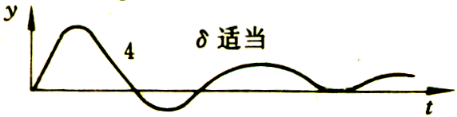
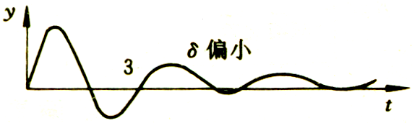
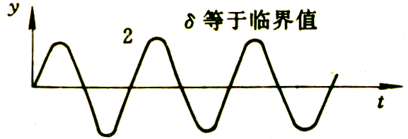
u
P
P越大，控制过程曲线越平稳，但控制过程时间越长，余差也越大。
u
P
振荡逐渐加剧
P越小，控制过程曲线越振荡，周期缩短。
u
P
u
出现等幅振荡，这时的比例度称为临界比例度P_{min} ，振荡频率称为临界振荡频率ω_{M}
P
u
P

Slide 41
系统调节性能指标（又称可控性指标）
调节过程的概貌主要由四个品质指标来衡量：
衰减率：反映系统的稳定性
振荡频率：反映调节速度
余差：反映稳态精度
最大动态偏差：反映动态精度
上述指标的提高是有限度的，受制于控制系统的临界比例度P_{min} 和临界振荡频率ω_{M}
而被控对象的特性决定了控制系统P_{min} 和ω_{M} 的大小。

Slide 42
临界比例度P_{min}的倒数是临界放大倍数K_{max}
K_{max}与ω_{M}的乘积K_{max}•ω_{M}在一定程度上代表了被控过程的控制性能。K_{max}•ω_{M}越大，意味着：
控制器放大系数K_{c}的可选上限越大（P的下限越小），则系统稳态误差越小。
控制系统可选的工作频率ω_{c}越大，则过渡过程越快。
因此，K_{max}•ω_{M}作为调节性能指标，越大表明系统的控制性能越好。 可用于工程上的简便判断。

Slide 43
比例控制的特点
控制及时、适当。只要有偏差，输出立刻成比例地变化，偏差越大，输出的控制作用越强。
控制结果存在余差。如果被调量偏差为零，调节器的输出也就为零
u = e/P
即调节作用是以偏差存在为前提条件，不可能做到无静差调节。

Slide 44


6.3.1.2积分（I）调节与比例积分（PI）调节对系统控制质量的影响
1 积分控制（I）
输出变化量p与输入偏差e的积分成正比
T_{I} —积分时间
当输入偏差e是幅值为∆e 的阶跃时：
u
t

Slide 45


2 比例积分控制（PI）
将比例与积分组合起来，这样既控制及时，又能消除余差，可以用于控制精度要求高的场合。
e
∆e
t
u
若偏差是幅值为∆e 的阶跃干扰
t

Slide 46



积分时间T_{I}对控制过程的影响
积分时间的物理意义：
若偏差是幅值为∆e的阶跃:
e
∆e
t
u
当 t = T_{I} 时:
2∆e/P
∆e/P
t
T_{I}

Slide 47
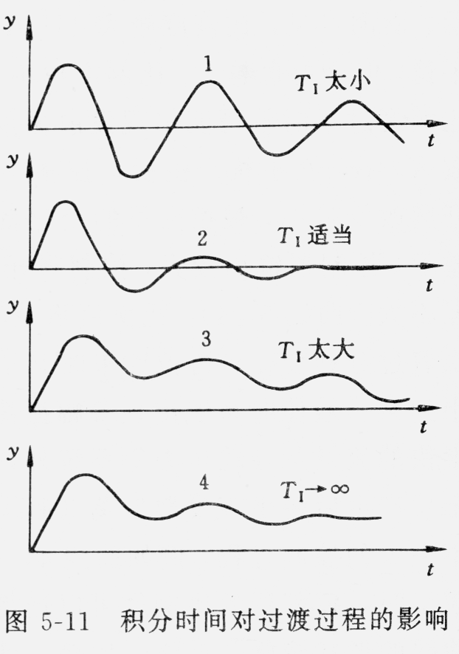
积分时间T_{I} 对过渡过程的影响
u
T_{I}越大，积分作用越弱， T_{I} = ∞，积分作用为零。T_{I}减小，积分作用增强，系统振荡加剧，稳定性下降。因此，加积分后，比例带要适当加大。
如果T₁适当，系统能很快消除余差。
u
u
u

Slide 48
积分控制的特点
有偏差时，积分输出随时间增大（或减小）；当偏差消失时，输出保持在某一值上。
积分控制可以消除余差。
e
积分输出信号是随时间逐渐增强的，控制作用缓慢，故一般积分作用不单独使用。
∆e
t
u
t

Slide 49


6.3.1.3比例微分（PD）调节对系统控制品质的影响
对于惯性较大的对象，常常希望能加快控制速度，此时可增加微分作用。
1 微分控制（D）
e
理想微分
∆e
t
u
式中：T_{D} — 微分时间
— 偏差变化速度
t

Slide 50
微分控制的特点
e
微分控制能在偏差出现或变化的瞬间，立即根据变化的趋势，产生强烈的调节作用，使偏差尽快地消除于萌芽状态之中。
∆e
t
u
t
当偏差存在，但不变化时，微分输出为零，对静态偏差毫无抑制能力。因此不能单独使用，总要和比例或比例积分调节规律结合起来，组成PD调节器或PID调节器。

Slide 51

2 比例微分控制（PD）
理想的比例微分控制
e
∆e
t
u
t
理想的微分作用持续时间太短，执行器来不及响应。一般使用实际的比例微分作用。
u
t

Slide 52



微分时间T_{D}对控制过程的影响
微分时间的物理意义
e
a
若偏差是系数为a的斜坡信号:
t
u
2aT_{D}/P
当 t = T_{D} 时:
aT_{D}/P
t
T_{D}

Slide 53
微分时间T_{D} 对过渡过程的影响
u
T_{D}=0，纯比例控制过程
t
u
T_{D}较小，控制速度稍有加快
t
u
T_{D}合适，控制速度明显加快
t
u
T_{D}太大，出现等幅振荡
t

Slide 54

微分控制的优点：能加快系统的控制速度。
缺点：偏差存在但不变化时，无控制作用。
将比例、积分、微分三种调节规律结合在一起，只要三项作用的强度配合适当，既能快速调节，又能消除余差，可得到满意的控制效果。

Slide 55
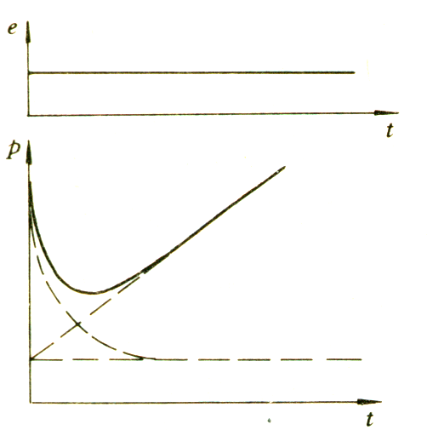
在PID调节中，比例作用是基础；微分作用可以加快系统控制速度，减小超调；积分作用可以消除静差。但不是任何对象都是用PID 控制最好。
u

Slide 56
6.3.1.4 （PID）调节对系统控制品质的影响
对某一对象，用不同控制规律时阶跃干扰过程比较
被控变量
无控制作用
PI
P
PID
PD
t

Slide 57
6.3.2调节规律的选择
1、比例控制（P）
适用于控制通道滞后较小、负荷变化不大、工艺上没有提出无差要求的系统，
2、比例积分控制（PI）
适用于控制通道滞后较小、负荷变化不大、工艺参数不允许有余差的系统。
3、比例微分控制（PD）
适用于控制通道滞后较大的系统。例如加热较慢的温度控制系统。

Slide 58
4、比例积分微分控制（PID）
适用于容量滞后较大、负荷变化大、控制质量要求较高的系统，应用最普遍的是温度控制系统与成分控制系统。
也可根据τ₀/T₀来选择调节器的调节规律：
τ₀/T₀＜0.2，用P或PI
0.2＜τ₀/T₀＜0.1，用PD或PID
τ₀/T₀＞0.1，用简单控制系统效果不好。
TT
TC

Slide 59
调节规律 | 优 点 | 缺 点 | 应 用
P | 灵敏、简单，只有一个整定参数； | 存在静差 | 负荷变化不显著，工艺指标要求不高的对象。
PI | 能消除静差，又控制灵敏 | 对于滞后较大的对象，比例积分调节太慢，效果不好。 | 应用于调节通道容量滞后较小、负荷变化不大、精度要求高的调节系统。例如，流量调节系统。
PD | 增进调节系统的稳定度，可调小比例度，而加快调节过程，减小动态偏差和静差 | 系统对高频干扰特别敏感，系统输出易夹杂高频干扰。 | 应用于调节通道容量滞后较大，但调节精度要求不高的对象。
PID | 综合了各类调节作用的优点，所以有更高的调节质量。 | 对于滞后很大，负荷变化很大的对象，PID调节也无法满足要求，应设计复杂调节系统 | 应用于调节通道容量滞后较大、负荷变化较大、精度要求高的对象。

Slide 60
6.4调节器参数的工程整定方法
在控制系统设计或安装完毕后，被控对象、测量变送器和执行器这三部分的特性就完全确定了，不能任意改变。只能通过控制器参数的工程整定，来调整控制系统的稳定性和控制质量。
控制器参数的整定，就是按照已定的控制方案，求取使控制质量最好的控制器参数值。具体来说，就是确定最合适的控制器比例度P、积分时间T_{I}，和微分时间T_{D}。

Slide 61
控制器参数整定的方法很多，主要有两大类，一类是理论计算的方法，另一类是工程整定法。
理论计算的方法是根据已知的各环节特性及控制质量的要求，通过理论计算出控制器的最佳参数。这种方法由于比较繁琐、工作量大，计算结果有时与实际情况不甚符合，故在工程实践中长期没有得到推广和应用。
工程整定法是在已经投运的实际控制系统中，通过试验或探索，来确定控制器的最佳参数。这种方法是工艺技术人员在现场经常使用的。

Slide 62
6.4.1稳定边界法（临界比例度法）
属于闭环整定方法，根据纯比例控制系统临界振荡试验所得数据（临界比例度P_{m}和振荡周期T_{m}），按经验公式求出调节器的整定参数。
（1） 置调节器T_{i}→ ∞， T_{d}=0，比例度P →较大值，将系统投入运行。
y(t)
（2） 逐渐减小P ，加干扰观察，直到出现等幅减振荡为止。记录此时的临界值P_{m}和T_{m}。
T_{m}
t
系统临界振荡曲线

Slide 63
表6.1 稳定边界法整定参数计算表
根据P_{m}和T_{m}，按经验公式计算出控制器的参数整定值。
整定参数
调节规律 P（%） T_{i} T_{d}
P 2P_{m} —— ——
PI 2.2P_{m} 0.85 T_{m} ——
PID 1.7P_{m} 0.50 T_{m} 0.125 T_{m}
经验公式虽然是在实验基础上归纳出来的，但它有一定的理论依据。就以表中PI调节器整定数值为例，可以看出PI调节器的比例度较纯比例调节时增大，这是因为积分作用产生一滞后相位，降低了系统的稳定度的缘故。

Slide 64
稳定边界方法在下面两种情况下不宜采用：
临界比例度过小时，调节阀容易游移于全开或全关位置，对生产工艺不利或不容许。例如，一个用燃料油加热的炉子，如果阀门发生全关状态就要熄火。
工艺上的约束条件严格时，等幅振荡将影响生产的安全。
6.4.2衰减曲线法
也属于闭环整定方法，但不需要寻找等幅振荡状态，只需寻找最佳衰减振荡状态即可。

Slide 65
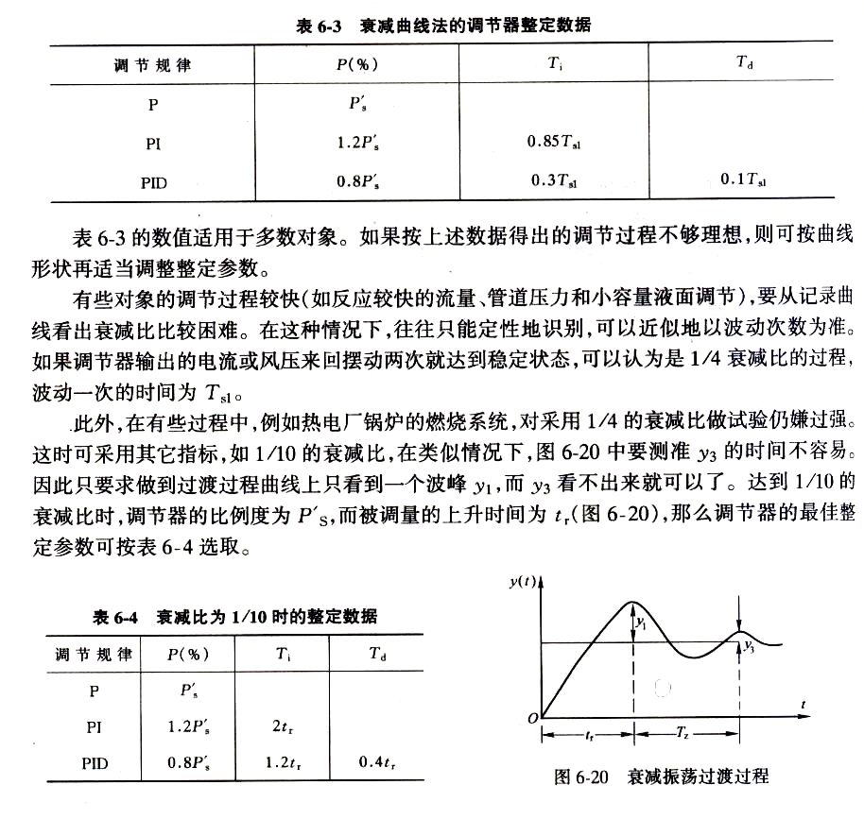
方法：
（1）把调节器设成比例作用（T_{i}=∞，T_{d}=0），置于较大比例度，投入自动运行。
（2）在稳定状态下，阶跃改变给定值（通常以5%左右为宜），观察调节过程曲线。
（3）适当改变比例度，重复上述实验，到出现满意的衰减曲线为止。
记下此时的比例度P_{s}及周期T_{s}。
n=10:1时，记P’_{s}及T_{s}
T_{r}
T_{s}

Slide 66
（4）按表6-2（n=4:1）或按表6-3（n=10:1）求得各种调节规律时的整定参数。
整定参数
调节规律
P（%）
T_{i}
T_{d}
表6.2
衰减比为4:1时，
整定参数计算表
P
P_{s}
——
——
PI
1.2P_{s}
0. 5 T_{s}
——
PID
0.8P_{s}
0.3 T_{s}
0.1T_{s}
整定参数
调节规律
P（%）
T_{i}
T_{d}
表6.3
衰减比为10:1时，
整定参数计算表
P
P'_{s}
——
——
PI
1.2P'_{s}
2T_{r}
——
PID
0.8P'_{s}
1.2T_{r}
0.4T_{s}

Slide 67
6.4.3响应曲线法
属于开环整定方法。以被控对象控制通道的阶跃响应为依据，通过经验公式求取调节器的最佳参数整定值。
方法：不加控制作用，作控制通道特性曲线。
给定值
被控变量
控制器
执行器
对象
＋
－
测量变送器

Slide 68
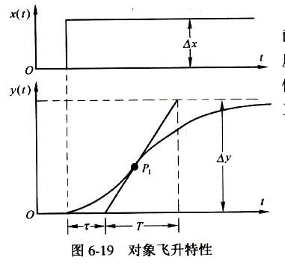


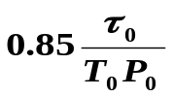
根据实验所得响应曲线，找出广义对象的特性参数K₀、T₀、τ₀，用表6-4的经验公式求整定参数。
表6.4 响应曲线法整定参数的公式
整定参数
调节规律
P（%）
T_{i}
T_{d}
P
——
——
PI
3.3τ₀
——
PID
2τ₀
0.5τ₀
τ₀
T₀
此方法在不加控制作用的状态下进行，对于不允许工艺失控的生产过程，不能使用。

Slide 69
6.4.4 经验法
凭经验凑试。 其关键是“看曲线，调参数”。
在闭环的控制系统中，凭经验先将控制器参数放在一个数值上，通过改变给定值施加干扰，在记录仪上观察过渡过程曲线，根据P、 T_{I} 、 T_{D}对过渡过程的影响为指导，对比例度P 、积分时间T_{I}和微分时间T_{D}逐个整定，直到获得满意的曲线为止。
经验法的方法简单，但必须清楚控制器参数变化对过渡过程曲线的影响关系。在缺乏实际经验或过渡过程本身较慢时，往往较为费时。

Slide 70
控制器参数对控制过程的影响：
比例度逐渐减小→
积分时间逐渐减小→
微分时间逐渐增大→

Slide 71
6.4.5 几种整定方法的比较
整定方法 | 优 点 | 缺 点
反应曲线法 | 方法简单 | 系统开环，被调量变化较大，影响生产
稳定边界法 | 系统闭环 | 会出现被调量等幅振荡
衰减曲线法 | 系统闭环，安全 | 实验费时
经验法 | 系统闭环，不需计算 | 需要经验

Slide 72
注意：
同一个系统，最佳整定参数可能不是唯一的。不同的PID参数组合，有时会得到极为相近的控制结果。
例如某初馏塔塔顶温度控制系统，控制器采用以下两组参数时：
P ＝15％ T_{I} ＝7.5min
P ＝35％ T_{I} ＝ 3 min
系统都得到10:1的衰减曲线，超调量和过渡时间基本相同。

Slide 73
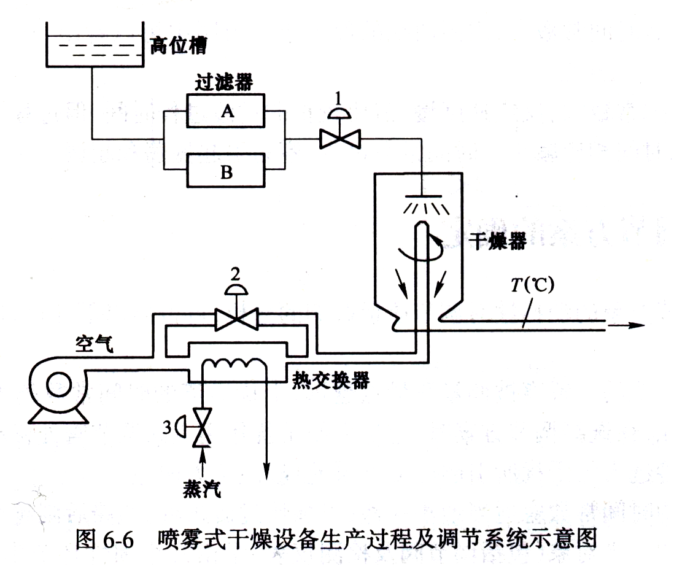
6.5 简单控制系统设计实例
如图是奶粉生产工艺中的喷雾式干燥设备。此工艺要求保证奶粉含水量在2%~2.5%。
6.5.1 生产过程概述
已浓缩的奶液从储槽流下，经过滤后从干燥器顶部喷出。干燥空气被加热后经风管吹入干燥器。滴状奶液在热风中干燥成奶粉，并被气流带出干燥器。

Slide 74
6.5.2 控制方案设计
6.5.2.1 被控参数选择
按工艺要求应首选奶粉含水量为被控变量，但此类在线测量仪表精度低、速度慢。
试验发现，奶粉含水量与干燥器出口温度之间存在单值关系。出口温度稳定在150±2℃，则奶粉含水量符合2%~2.5% 。因此选干燥器出口流体温度为被控变量。

Slide 75
6.5.2.2 控制变量选择
影响干燥器出口奶粉流体温度的主要可控因素有：
乳液流量变化 f₁
旁路空气流量变化 f₂
加热蒸汽流量变化 f₃
若分别以这三个变量为控制变量，可以得到三个不同的控制方案。
f₁
f₂
f₃

Slide 76
影响量作用的位置不同：
f₁
乳液流量变化f₁的作用通道最短；旁路空气流量变化f₂的作用通道增加了3秒的滞后；加热蒸汽流量变化f₃的作用通道又增加了两个100秒的双容滞后。
f₂
f₃
f₃蒸气流量
f₂旁路冷风流量
f₁乳液流量
热交换器
T=100, T=100
送风管道
τ=3
干燥器
Go

Slide 77
调节方案：
方案1：取乳液流量为控制变量（调节阀1）
控制通道最短
f₂
f₃
热交换器
送风管道
f₁
r
调节器
调节阀1
干燥器
y
－
变送器

Slide 78
方案2：取旁通冷风流量为控制变量（调节阀2）
由于有送风管路的传递滞后存在，较方案1多一个纯滞后环节τ=3s
f₃
热交换器
f₁
r
f₂
y
调节器
调节阀2
风管
干燥器
－
变送器

Slide 79
方案3：取蒸汽流量为控制变量（调节阀3）
热交换器为双容特性，因而调节通道又多了两个容量滞后，时间常数都是T = 100秒。
f₂
f₁
r
f₃
y
调节器
调节阀3
加热器
风管
干燥器
－
变送器

Slide 80
控制方案的判别：
从控制效果考虑，方案1的调节通道最短，控制性能最佳；方案2次之，方案3最差。但从工艺合理性考虑，方案1并不合适。
因为乳液量应按该装置的最大生产能力控制，且在浓缩乳液管道上装调节阀，容易使调节阀堵塞而影响控制效果。因此，选择方案2比较合适。即：将调节阀装在旁通冷风管道上。

Slide 81
6.5.1.3检测仪表、调节阀及调节器调节规律选择
①温度传感器及变送器
选用热电阻温度传感器。为了减少测量滞后，温度传感器应安装在干燥器出口附近。
②调节阀
选择气关型调节风阀。其流量特性近似线性。
③调节器
可选模拟式或数字式调节器。根据控制精度要求（偏差≤±2℃），采用PI或PID调节规律；根据构成控制系统负反馈的原则，采用正作用方式。

Slide 82
6.5.1.4绘制控制系统图
乳液
干燥器
产品
TC
TT
调节阀
鼓风机
热交换器
蒸汽

Slide 83
本章小结
简单控制系统的结构
四个环节组成
闭环负反馈
被控变量的选择
简单控制系统的设计
控制变量的选择
控制规律的选择
控制参数的整定

